Slide 1
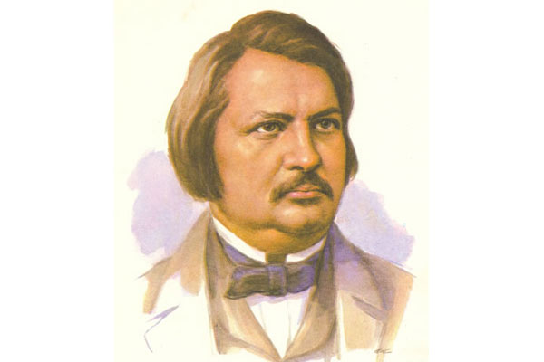
Оно
Оноре де Бальзак
20 травня 1799 р м. Тур

Slide 2
Дитячі роки
У чотири роки його віддали до пансіону Леге.
Одинадцять років дитинства й отроцтва провів він у пансіонах та інтернатах.
7 років - Вандський коледж
15 років - його батька переводять по службі до Парижа
1816р – вступ в Школу права
1814 родина Бальзаків оселяється в Парижі. Оноре продовжив навчання у приватних школах, відвідував лекції у Сорбонні, всесвітньо відомому університеті, відвідував практику в адвокатській конторі. Вже за тих років Бальзак відчув на собі французьку дійсність.

Slide 3
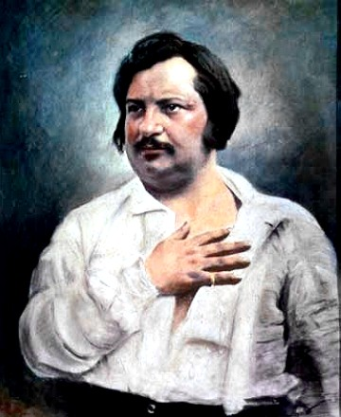
Популярність Бальзака починається появою 1829 року роману «Останній Шуань, або Бретань у 1800 році». З цього моменту Бальзак майже не сходить зі шляху, на який він став. Один за одним з'являються його романи, в яких він всебічно змальовує французьке життя, виводить нескінченну низку найрізноманітніших типів. Він працював, як письменник-ремісник по 15—18 годин на добу.

Slide 4
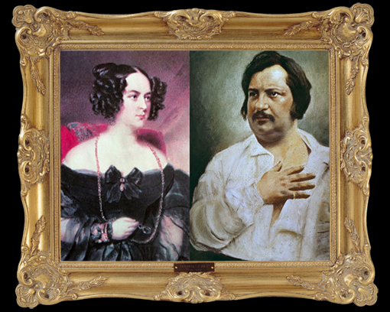
У 1832 р. письменник отримав листа, що надійшов з Одеси за підписом «Іноземка» з приводу його роману «Тридцятирічна жінка». Авторка послання була багата польська поміщиця Евеліна Ганська, власниця маєтку поблизу Бердичева.

Slide 5
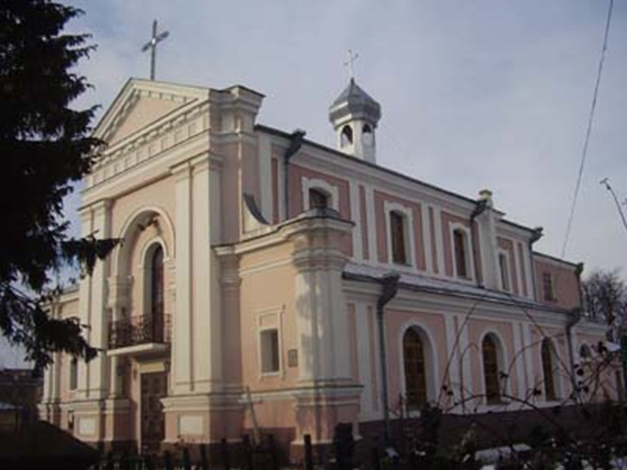
У 1850 році одружився з Евеліною Ганською.
Вінчання відбулося
2 березня 1850 року в костьолі Святої Варвари міста Бердичів.

Slide 6
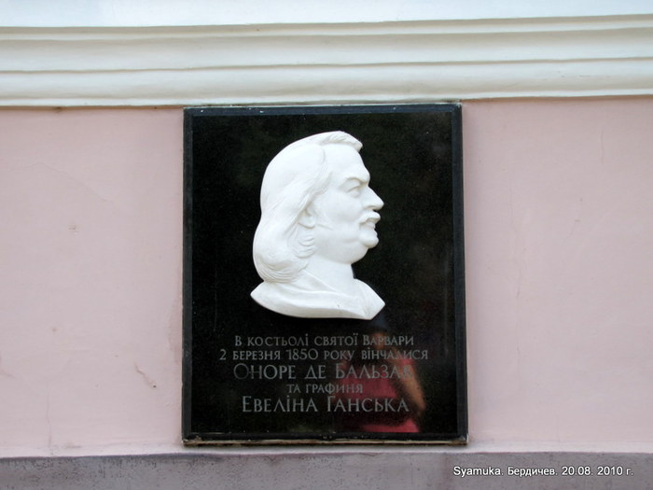

Slide 7
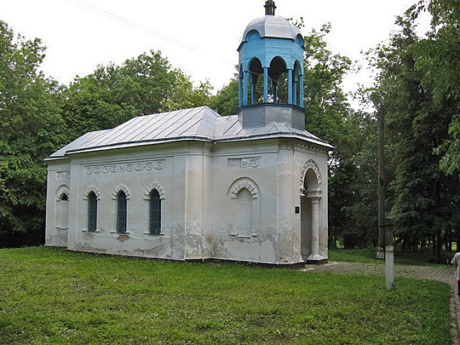
Певний час жив у селі Верхівня (нині Житомирської області), в маєтку Ганських

Slide 8
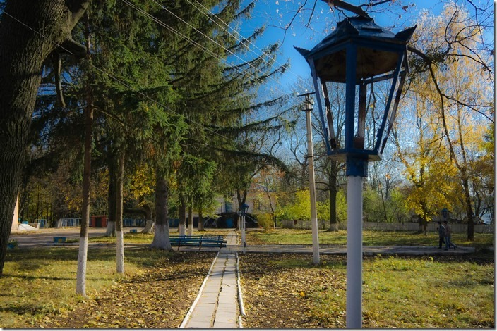
«Я марив Верхівнею цілісінький день. Я так верхівничаю, так переношуся в мріях до Верхівні, що бачу найдрібніші речі домаш-нього вжитку. У своїй уяві я відчиняю шафку з цукерками, що стоїть біля підвіконня в твоїй спальні... перелічую цяточки воску від свічок, що спливли на оксамитову скатерку того стола, за яким ми грали в шахи.,. Присягаюся честю, коханням до тебе - я живу там..,».

Slide 9
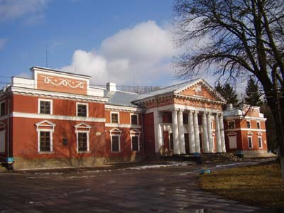
«Маленький Лувр»

Slide 10
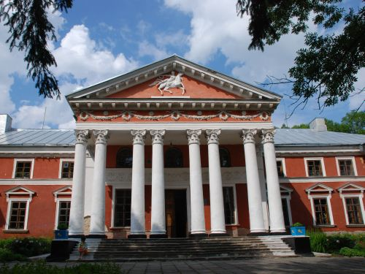

Slide 11
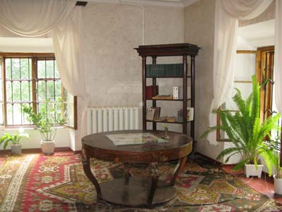

Slide 12
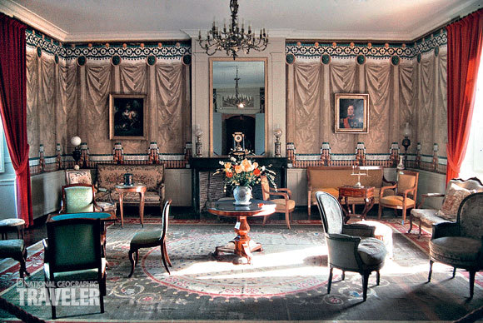

Slide 13
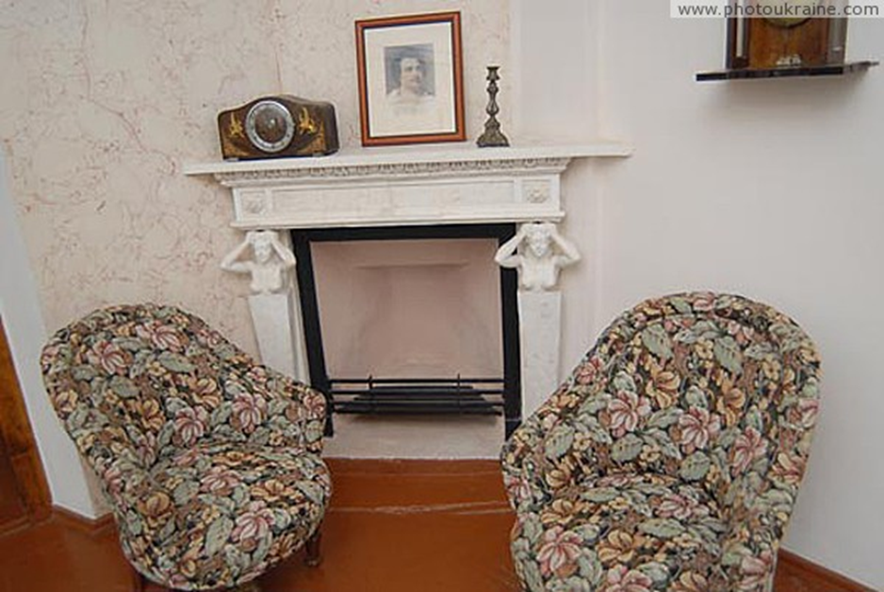

Slide 14
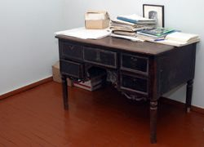

Slide 15
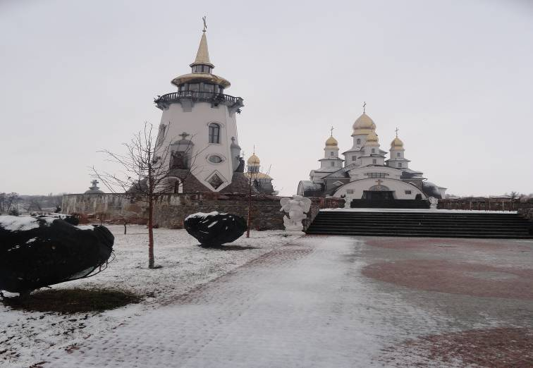

Slide 16


Slide 17
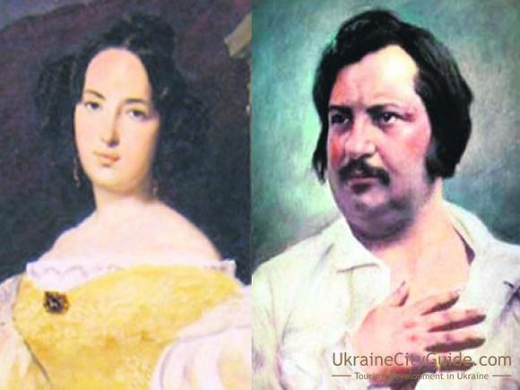
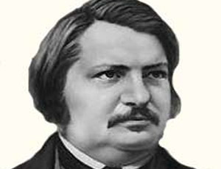
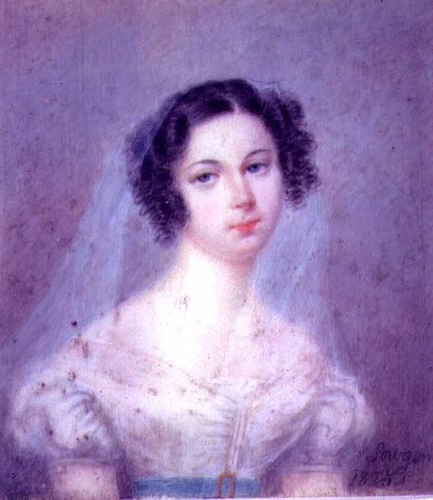

Slide 18
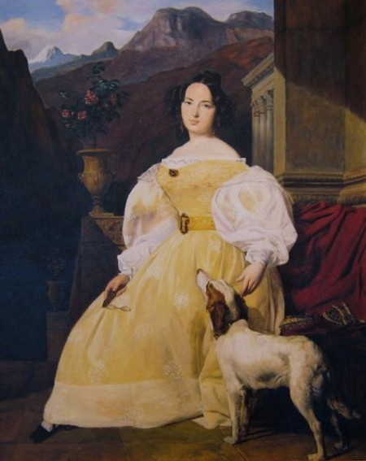
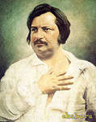

Slide 19
Музеї
У квітні 1959 року в приміщенні Верхівнянського сільськогосподарського технікуму (с. Верхівня) було відкрито кімнату-музей Оноре де Бальзака, а у 1999 році тут засновано Житомирський літературно-меморіальний музей Оноре де Бальзака.
Щороку у день народження Оноре де Бальзака — 20 травня — у Верхівні проводиться Міжнародне літературно-мистецьке свято «Весна Прометея».
Музей Оноре де Бальзака (Саше, Франція).

Slide 20
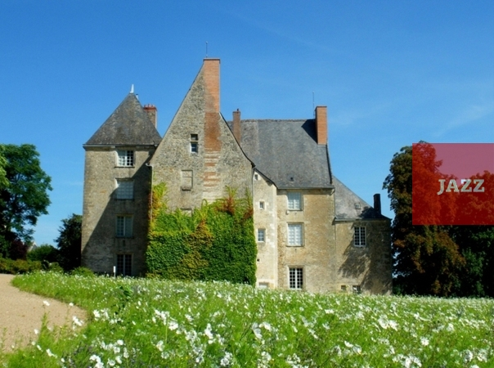

Slide 21
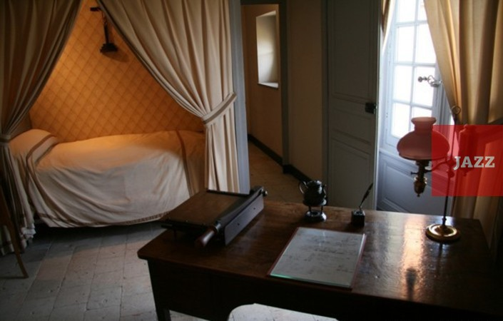

Slide 22
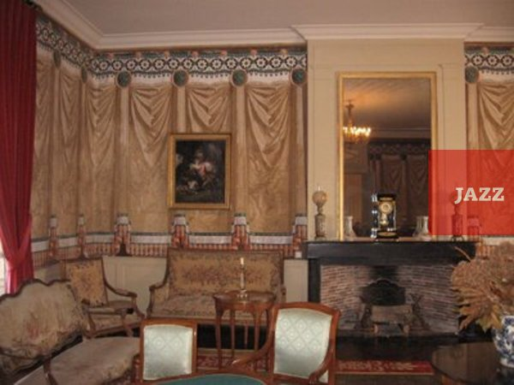

Slide 23
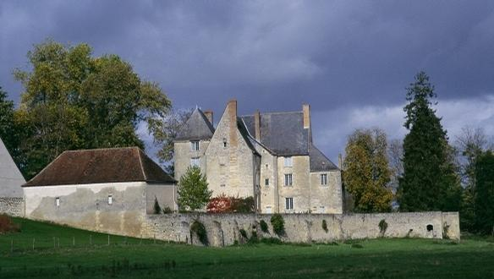

Slide 24
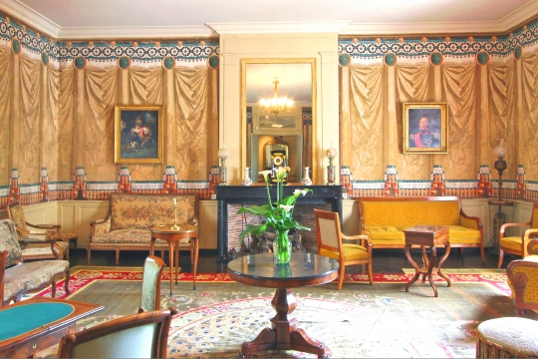

Slide 25
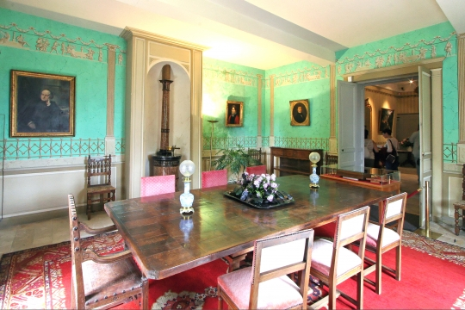

Slide 26





